Slide 1

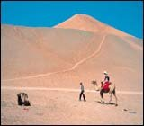
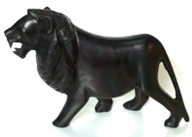
非洲木雕是很有名的艺术品，“我”到非洲旅行时，有位陌生的非洲少年专门送了我一个木雕，这是怎么回事呢？

Slide 2

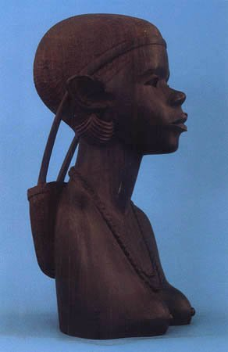
让我们来欣赏一下非洲的木雕艺术

Slide 3
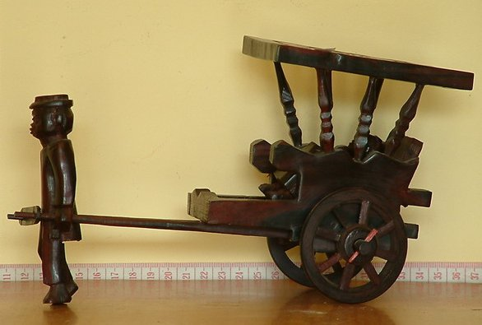

Slide 4
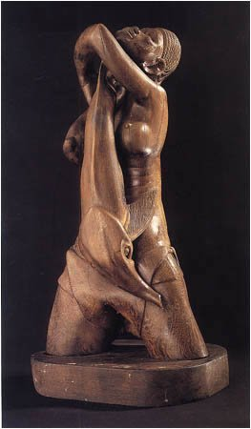

Slide 5
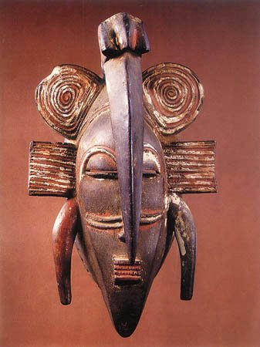

Slide 6
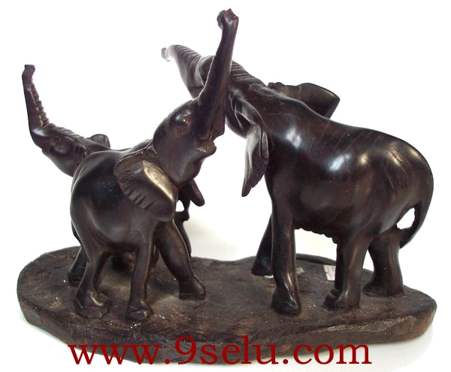

Slide 7
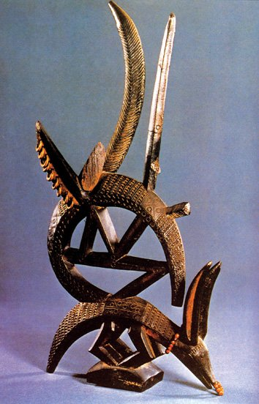

Slide 8
琳琅满目
各式各样
构思新奇
栩栩如生

Slide 9
游览 壮观 出售 摊点 陈列
构思 观赏 晚饭 掏钱 即将
流露 付钱 标准 牙齿
工艺品 名不虚传 游人如织
五官端正 清晰可辨 一模一样

Slide 10
游人如织：
这里是一种比喻的说法，说明
游客很多，像织布机一样穿梭
往来。
“琳琅”本意是“美玉”，这里比喻
优美珍贵的东西；
“栩栩”是形容生动活泼的样子。
琳琅满目：
栩栩如生：

Slide 11
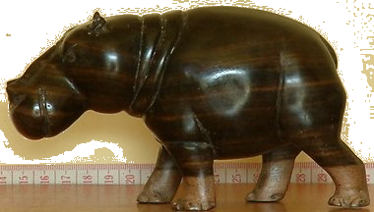
我会读
尼 驮
构 栩 释 掏
豫 恳
憾 宾
标
(ní)
(印尼)
(tuó)
(驮着)
(gòu)
(xǔ)
(栩栩如生)
(构思)
(shì)
(解释)
(tāo)
(掏钱)
(yù)
(犹豫)
(kěn)
(诚恳)
(hàn)
(遗憾)
(bīn)
(宾馆)
(biāo)
(标准)

Slide 12

我会写
卖 售 驮 构 端
掏 馆 饭 辨 堆
模 付 标 齿

Slide 13
课文讲了一件什么事？
课文讲 “我”到非洲旅行时，想买一个木雕做纪念，又担心路途遥远，木雕沉重，只好放弃了这个打算。卖木雕的少年等待在宾馆门前，送给我一个方便携带的小象墩木雕。

Slide 14
哪个自然段写了作者和少年都感到遗憾？

Slide 15
我点了点头。少年的眼睛里流露出一丝遗憾的神情。我也为不能把这件精美的工艺品带回国而感到遗憾。

Slide 16
默读课文1-8自然段：作者为什么感到遗憾？少年又为什么感到遗憾呢？边读边画出有关的语句。

Slide 17
（1）作者的遗憾：
①木雕，是非洲最常见的工艺品。摊点里陈列的木雕琳琅满目，各式各样，想到朋友的叮嘱，我在一个摊点前停下来，仔细地挑选。
a．因为______________________ ，所以我在一个摊点前停下来，仔细挑选。

Slide 18
没有买回来，真是遗憾。

Slide 19
②说是坐凳，其实是一个卷鼻大耳象，象背上驮着一块寸把厚的树桩。这些坐凳构思新奇，大象雕得栩栩如生。
大象的鼻子像（ ），
耳朵像（ ），
身子像（ ），
四条腿像（ ），
象背上驮着（ ）。
构思新奇，栩栩如生。

Slide 20
没有买回来，真是遗憾。

Slide 21
③我捧着象墩，仔细观赏，爱不释手。
A．从哪些词语能够看到作者对象墩子的喜爱？
不买真是遗憾。

Slide 22
④正要掏钱购买的时候，我却犹豫了：我即将回国，要带的行李已经超重，怎么能再带上这沉甸甸的象墩子？
不买真是遗憾。

Slide 23
(2)少年的遗憾：
“买一个吧！”坐凳的主人是个十五六岁、五官端正的黑人少年。
那少年走到我跟前，诚恳地说：“夫人，您买一个吧！”
“啊，不，路太远，这个太重……”我有些语无伦次。
“您是中国人吧？”那少年望着我，猜测道。
我点了点头。少年的眼睛里流露出一丝遗憾的神情。

Slide 24
为什么少年因为作者是中国人而感到遗憾呢？

Slide 25
周总理曾三次赴非洲十国；
中国派出了100多个医疗队支援非洲；帮助修建了全长1860公里的坦赞铁路。为建设这条铁路，中国政府提供无息贷款9.88亿元人民币，共发运各种设备材料近100万吨，先后派遣工程技术人员近5万人次，高峰时期多达16万人。在这项工程中，中方有64人为此献出了宝贵的生命。

Slide 26
此时此刻，少年的内心无法平静，他忘不了作者（ ）时的喜悦，
忘不了作者（ ）时的犹豫，
更忘不了作者带着（ ）离去的身影他想：一定要（ ）
因为（ ）于是，他（ ）。

Slide 27
于是……….

Slide 28
“这个小，可以带上飞机。”……
“太好了！”……
“不，不要钱。中国人是我们的朋友。”……
“我们是朋友！我们是朋友！”……

Slide 29
他笑了，露出了两排洁白的牙齿。
这是怎样的笑容？

Slide 30
在作者需要帮助的时候，少年热情地伸出了双手， 因为——
我们是朋友
当非洲人民遭受苦难的时候，中国人民热情地伸出了双手，因为——
我们是朋友
愿我们能够永远珍惜彼此关爱的点点滴滴，因为——
我们是朋友

Slide 31
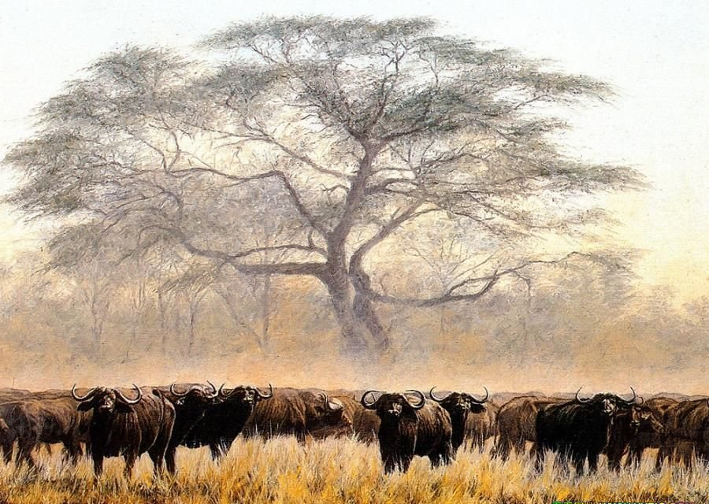
非洲是“阿非利加洲”的简称。希腊文“阿非利加”是阳光灼热的意思。赤道横贯非洲的中部，非洲３/４的土地受到太阳的垂直照射，年平均气温在摄氏２０度以上的热带占全洲的９５％，其中有一半以上地区终年炎热，故称为“阿非利加”。

Slide 32
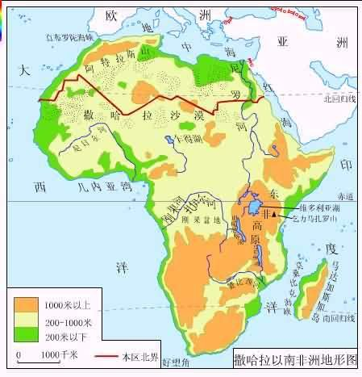
面积
非洲的面积约3020万平方千米（包括附近岛屿）。约占世界陆地总面积的20.2％，次于亚洲，为世界第二大洲。

Slide 33
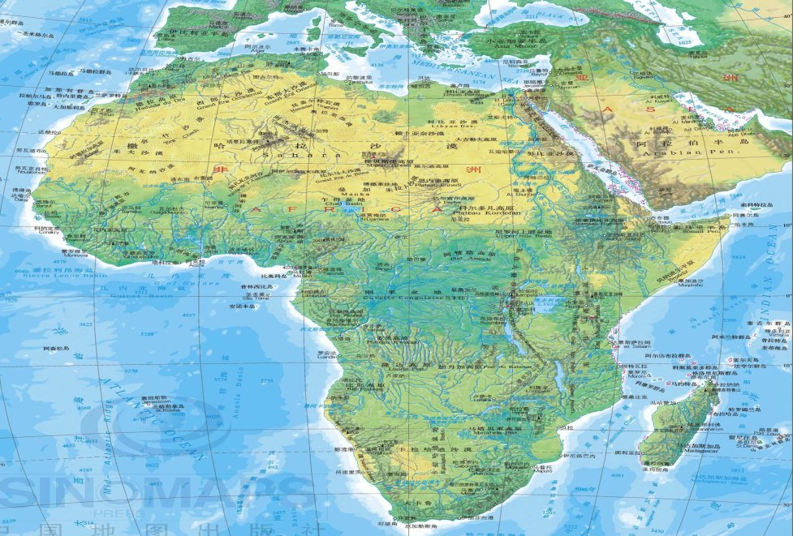
非洲地形图

Slide 34
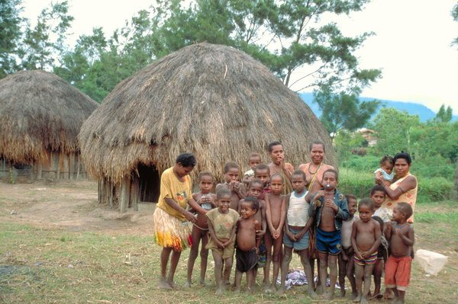
居民
非洲人口74800万。占世界人口总数的12.9％，仅次于亚洲，居世界第二位。其人口的出生率、死亡率和增长率均居世界的前列。人口分布极不平衡，尼罗河沿岸及三角洲地区，每平方千米约1 000人。撒哈拉、纳米布、卡拉哈迪等沙漠和一些干旱草原、半沙漠地带每平方千米不到1人。还有大片的无人区。
人种：非洲是世界上民族成份最复杂的地区。非洲大多数民族属于黑种人，其余属白种人和黄种人。

Slide 35
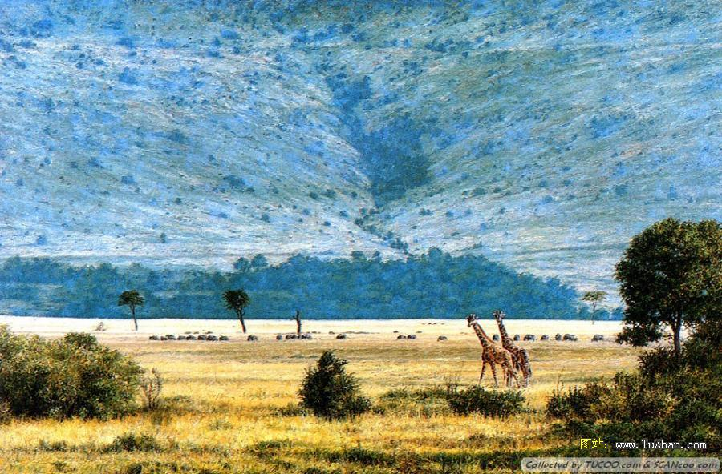
自然资源
非洲已探明的矿物资源种类多，储量大。石油、天然气蕴藏丰富；黄金、金刚石久负盛名；铀矿脉的相继被发现，引起世人瞩目。许多矿物的储量位居世界的前列。
非洲的植物至少有4万种以上。森林面积占总面积的21％。
草原辽阔，面积占总面积的27％，居各洲首位。
可开发的水力资源丰富。

Slide 36
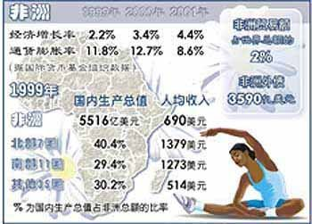
经济
工业非洲是世界上经济发展水平最低的洲。大多数国家经济落后。采矿业和轻工业是非洲工业的主要部门。轻工业以农畜产品加工、纺织为主要。木材工业有一定的基础，制材厂较多。重工业有冶金、机械、金属加工、 化学和水泥、大理石采制、金刚石琢磨、橡胶制品等部门。农业在非洲国家国民经济中占有重要的地位，是大多数国家的经济支柱。

Slide 37
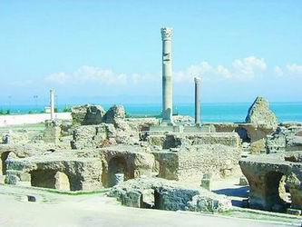
文明
尼罗河流域是世界古代文明的摇篮之一。尼罗河下游的埃及是世界四大文明古国之一。埃及早在公元前五千年就出现了农业，懂得了栽培谷物和兴修水利。埃及人很早就发展了天文学，早在公元前4241年，就制定出相当精确的人类最早的太阳历。在公元前35世纪就创造了象形文字，公元前19世纪就知道如何计算正方形的边长和截头角锥体的体积，公元前21世纪左右埃及人就已经能够近乎精确地确定圆周率为3.16。

Slide 38
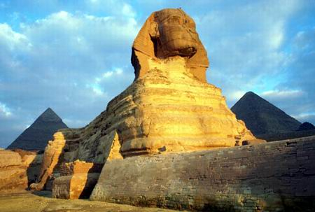
古埃及在建筑、雕刻和绘画等艺术方面也取得了巨大成就。至今巍然屹立在尼罗河畔开罗附近的宏伟金字塔和狮身人面像是公元前27世纪前后古埃及的杰作；它们是人类建筑史上的奇迹，也是古代埃及劳动人民卓越智慧和辛勤劳动的不朽丰碑。

Slide 39
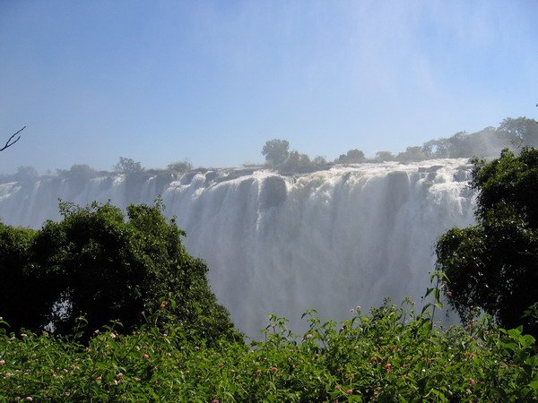
莫西奥图尼亚大瀑布
莫西奥图尼亚大瀑布位于南部非洲赞比西河中游，跨赞比亚、津巴布韦国界，高120余米，宽达1 800米，比我国著名的黄果树瀑布，宽了几乎90倍，是世界三大瀑布之一。“莫西奥图尼亚”在当地语中意为“雷霆翻滚的云雾”。

Slide 40
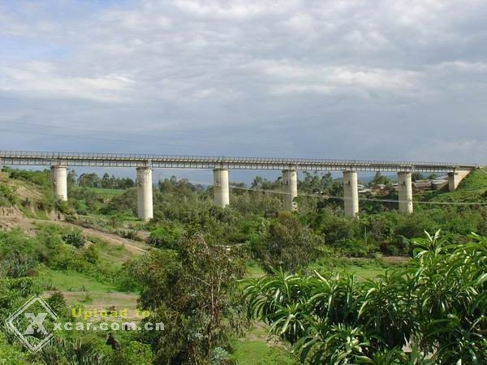
中国援建坦赞铁路
20世纪60年代，中国从支持非洲国家维护民族独立，发展民族经济，以及发展同第三世界国家的友好关系的战略高度出发，援建了坦赞铁路，是迄今中国最大的援外成套项目之一。该铁路全长1860公里，由中国专家和工程技术人员进行勘测、考察、设计并帮助坦、赞两国政府组织施工。1970年10月正式开工，1976年7月全部建成移交。坦赞铁路成为把坦赞两国连结在一起的一条主要交通干线。20多年来，坦赞铁路促进了坦赞两国经济发展和城乡物资交流。

Slide 41
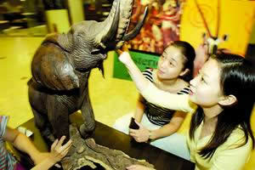
非洲木雕
非洲木雕是非洲一种古老的艺术形式。传统非洲人认为人死以后灵魂离开躯体，但仍然在活着的人中间走动。所以非洲人就想出制作面具和木雕的方式，为祖先的灵魂找个去处，避免对活着的后人造成危害。这些作品大都出自于非洲中西部民间艺人之手，那娴熟的刀法，生动的表情刻画，神秘而怪异的造型，使之成为世界各地乐于收藏的艺术品。常见的非洲木雕有面具木雕和动物木雕。由于非洲大多数民族没有文字，所以面具和雕刻又成为传统文化的传播工具，许多非洲古老神话就是木雕一代一代流传下来的。所以这些面具和雕刻又被称之为“非洲式照片”。

